Slide 1

NÁZEV: VY_32_INOVACE_17_Seasons
NÁZEV ŠKOLY: Základní škola Konstantinovy Lázně, okres Tachov, příspěvková organizace
AUTOR: Mgr. Alena Kaĺavská
TEMA: Seasons
ČÍSLO PROJEKTU: CZ.1.07/1.4.00/21.2004

Slide 2
Anotace
Pro 4. ročník ZŠ
Prezentace na interaktivní tabuli
Pomůcky: fixy na interaktivní tabuli, nakopírované listy, sešit, papír, psací potřeby,
Inovace: motivační interaktivní výuka na téma roční období
Metodické pokyny: výuka nové slovní zásoby, čtení a překlad vět – spojování s obrázky, test

Slide 3
The Four Seasons = 1 Year
Winter
December
Spring
March
Summer
June
Autumn
September
January
February
April
May
July
August
October
November
Notes:
Seznámení s názvy ročních období, přiřazení měsíců, procvičování přikrytím.

Slide 4
Vocabulary
Roční období
Jaro
Léto
Podzim
Zima
Seasons
Spring
Summer
Autumn
Winter
Notes:
Procvičování slovíček, zápis do sešitu.

Slide 5
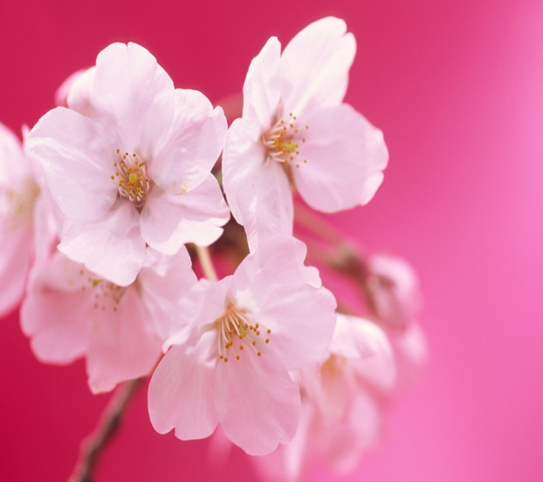
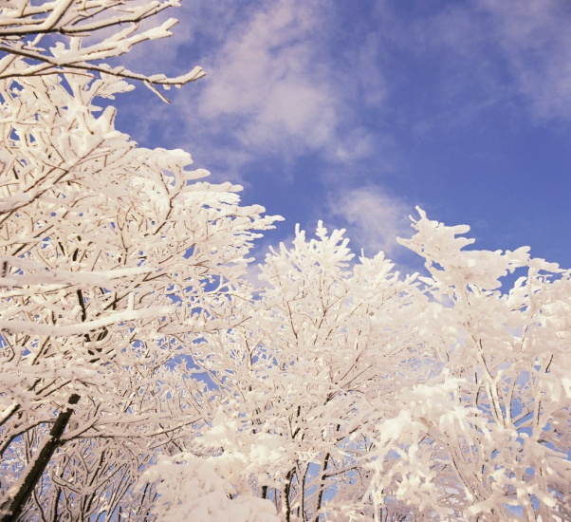
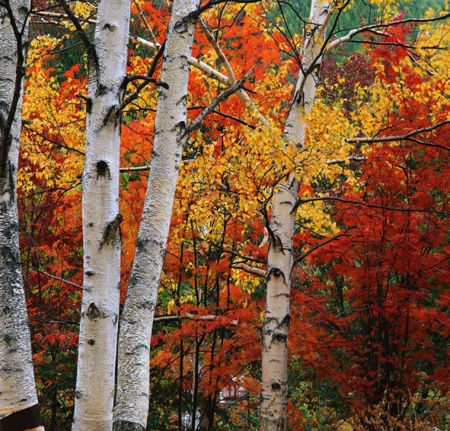
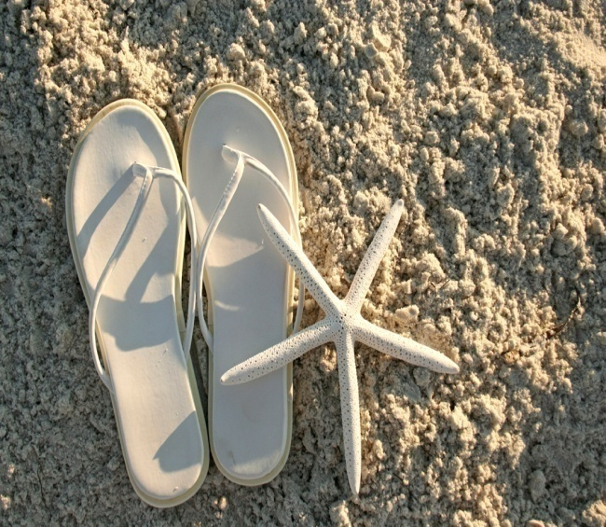
Add the words to the pictures.
Summer
Autumn
Spring
Winter

Slide 6
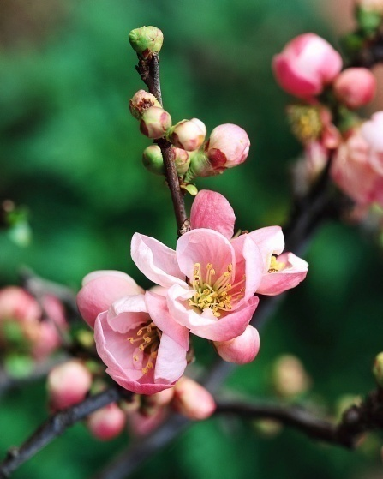


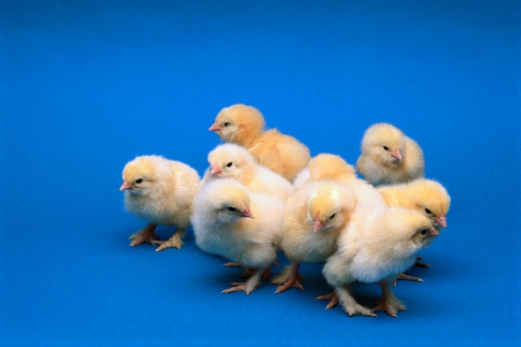
Spring
The sun shines.
Baby animals are born.
Plants and trees wake up.
Spring brings showers.
brings - přináší
Notes:
Spojit věty s obrázky.

Slide 7

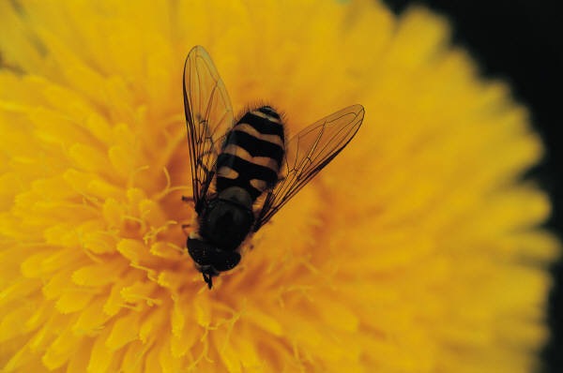
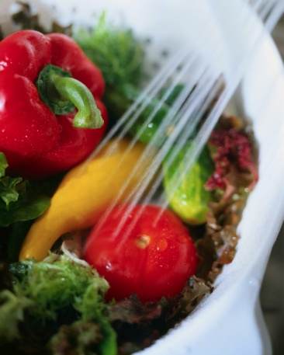
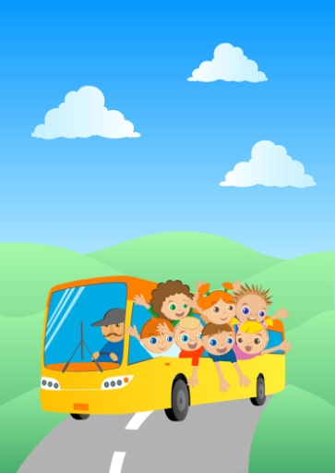

Summer
The sun is hot.
We pick summer fruit and vegetables.
Many insects and butterflies fly.
We have got a holiday.
pick – sbírat
butterflies - motýli
Notes:
Spojit věty s obrázky.

Slide 8
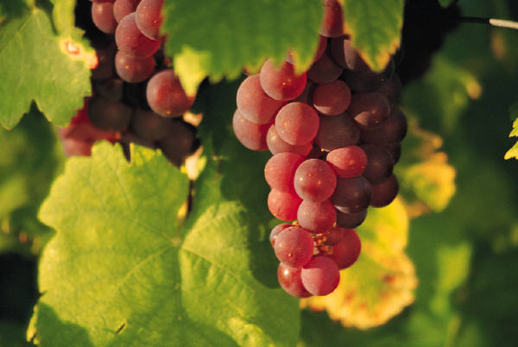
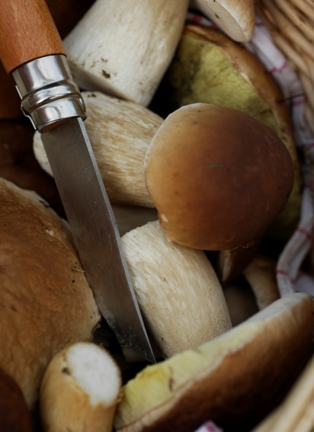
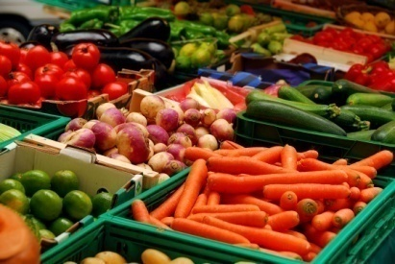
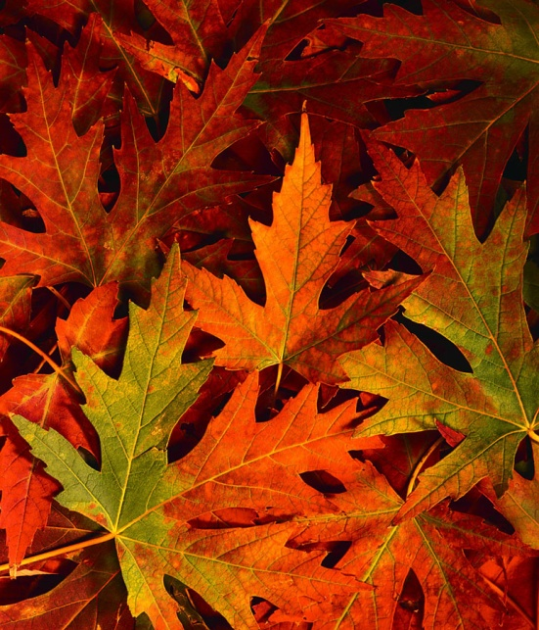
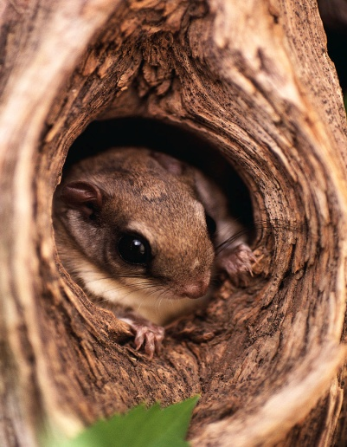
Autumn
Leaves change to yellow, orange and red.
We pick fruit, vegetables and mushrooms.
Animals get ready for
winter.
Some birds fly away.
change - změnit
mushrooms - houby
away - pryč
Notes:
Spojit věty s obrázky.

Slide 9
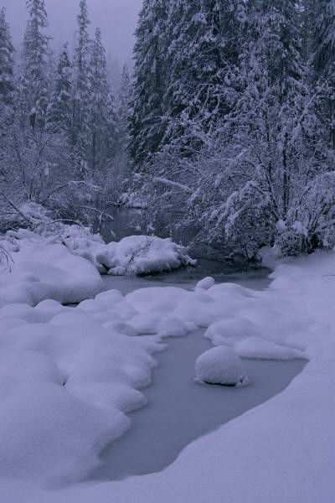
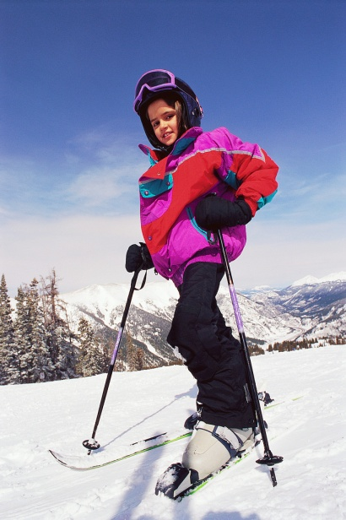
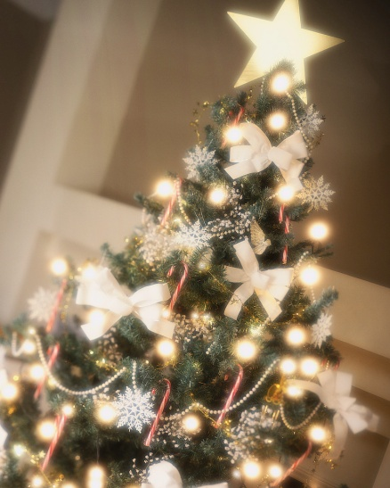
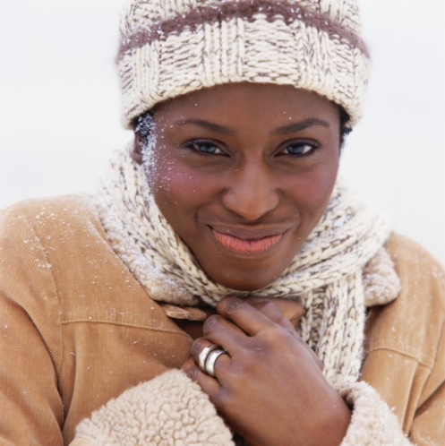
Winter
Winter is cold.
We dress warmly.
We celebrate Christmas.
We can ski.
dress warmly –teple se oblékat
celebrate - oslavovat
Notes:
Spojit věty s obrázky.

Slide 10
Test
A. Spring
In what season are the leaves falling?
In what season is the sun hot?
In what season is snowing?
In what season are baby animals born?
In what season are we on holiday?
In what season are we skiing?
In what season can we swimm
outside ?
B.
Summer
C.
Autumn
D. Winter
Notes:
Společně číst a překládat otázky, odpovědi psát na papír.

Slide 11
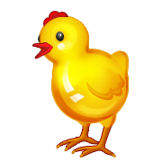


Check and match with the pictures.
1. C
2. B
3. D
4. A
5. B
6. D
7. B
Notes:
Odpověď spojit s obrázkem.

Slide 12
Citace
www.office.microsoft.com

